Slide 1
Sistemas automatizados aplicados a la gestión de información con tecnología Agro IoT para una finca de Uvero, en Umbita, Boyacá. TeleDomoFarm
Juan Pablo Guerra Porras - 67000081

Slide 2
Resumen
En este trabajo de grado, se implementa un sistema de gestión de información que estará controlado en tiempo real por medio de automatización en dispositivos electrónicos y monitorizados por servidor

Slide 3
Pregunta Problema
¿Qué módulo de radiofrecuencia es el más adecuado para mejorar la red WPAN y GSM que permitirá la comunicación entre los sistemas automatizados de una vivienda rural y la implementación de un sistema de gestión agrario?

Slide 4
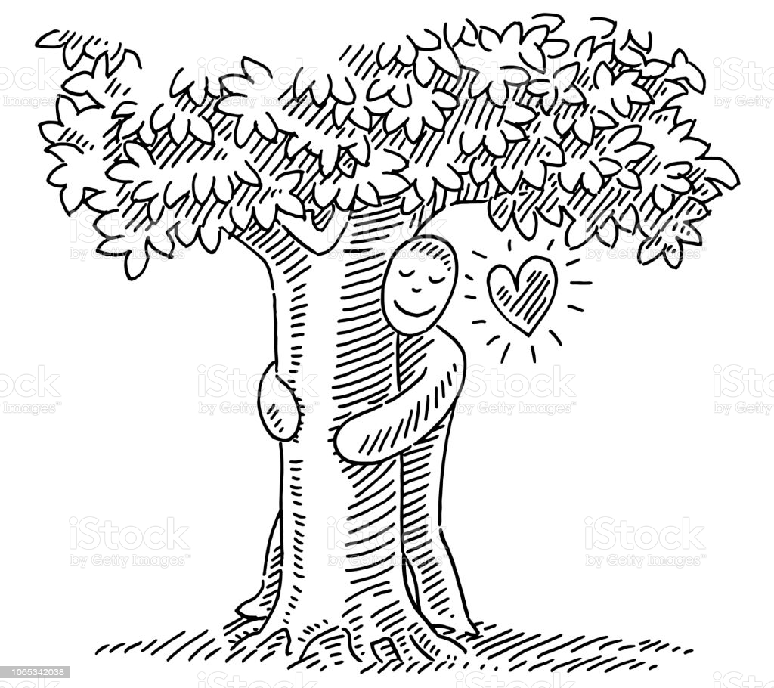

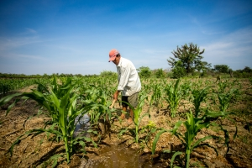
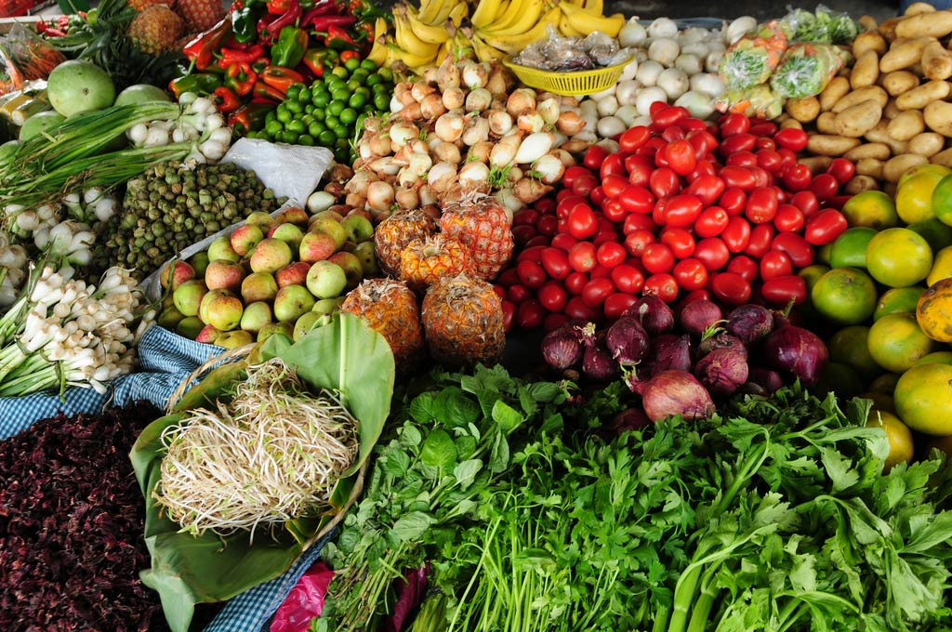
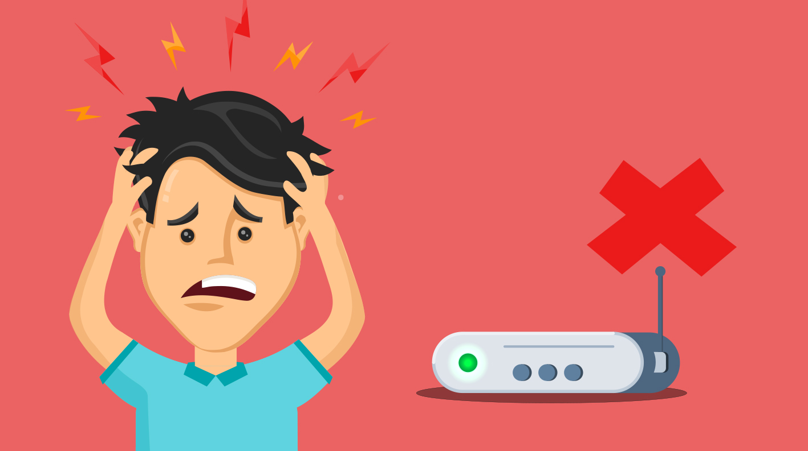
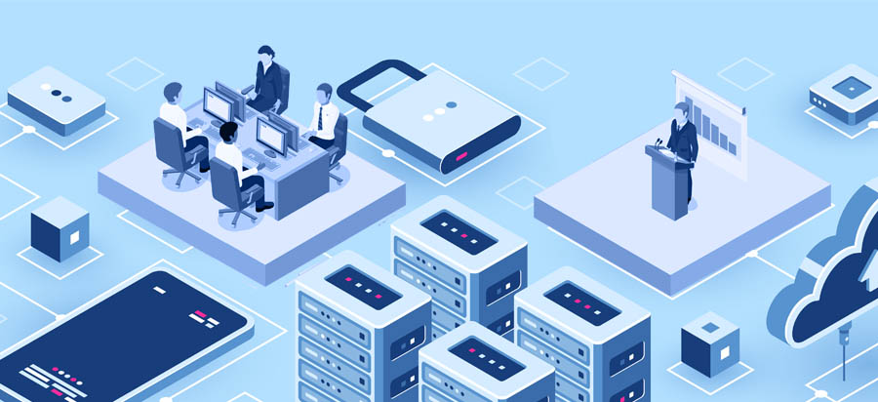

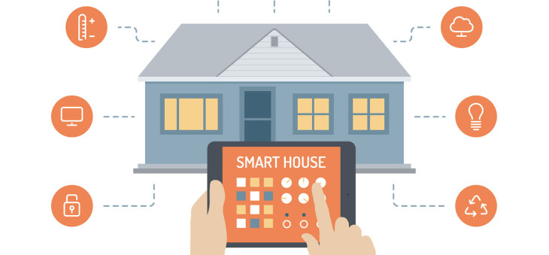
PLANTEAMIENTO DEL PROBLEMA.
Progreso
Siembras y cosechas
Gusto por la naturaleza
Fomentar
Sistema Automatizado
Red de Telecomunicaciones Ineficiente
Ayudas Tecnológicas

Slide 5
PLANTEAMIENTO DEL PROBLEMA.
Existe el gusto por la naturaleza y pasión por el desarrollo progresivo en las zonas rurales, donde no sólo sus habitantes viven de sus labores de siembra y cosecha, sino que éstas además pueden representar el sustento alimentario de este país, de allí que se quiera fomentar el interés en esta forma de vivir. Muchas regiones rurales con baja densidad poblacional carecen de servicios de comunicación que faciliten el control y gestión de los bienes allí presentes, esto representa un problema para algunas personas o grupos empresariales de las zonas urbanas que quieren tener control sobre la gestión de activos propios de las zonas rurales, tales como: fincas, ganado, cultivos agropecuarios o préstamos de bienes laborales como herramientas de trabajo, en ocasiones puede ser desafiante para las zonas urbanas tener el control oportuno sobre las propiedades rurales de manera que se pueda atender en tiempo real a las necesidades que se presentan de un momento a otro, esta dificultad puede resultar en interrupciones y pérdidas progresivas en el campo que se pudieran evitar haciendo uso eficiente y versátil de las herramientas que la tecnología y comunicaciones han puesto al servicio de la humanidad, es por eso que con sistemas automatizados a implementar, los cuales son los dispositivos rf e inalámbricos (nfr24l01, hc-05 y hc-06) para las transmisiones de datos de forma remota, se quiera gestionar todos los datos recopilados en el sistema de información que se piensa implementar.

Slide 6
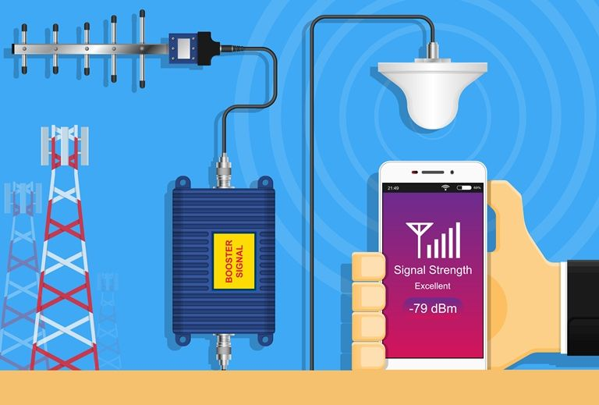
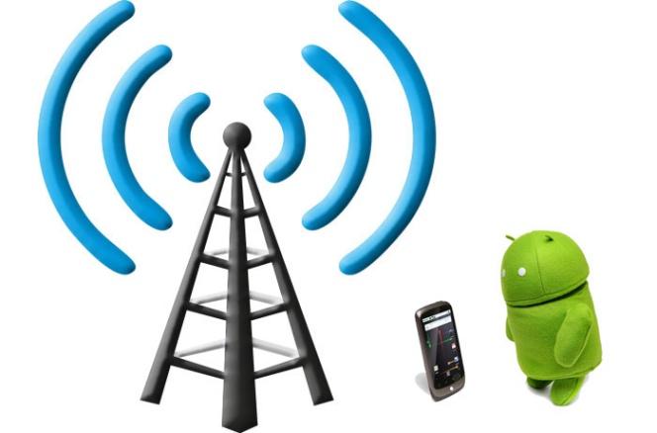
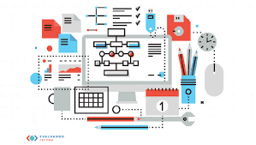
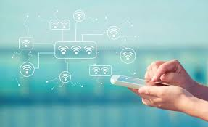
Justificación
Mejora de la mala Señal
Estable y conforme
Sistema de información para la gestión agrícola
Actividades rurales diarias

Slide 7
Justificación
La mejora de la mala señal y cobertura que se tiene en la zona rural en la vereda de Uvero en Umbita, Boyacá. La importancia que tiene esta problemática de mala señal es que la gente actualmente ya sea residente o visitante de Umbita Boyacá y sus veredas, queremos una estable y conforme señal con amplia cobertura. Implementando un sistema de información, que permita la gestión y el control de actividades agrarias, mediante la automatización de la información, para el mejoramiento en el manejo de dispositivos tecnológicos, electrónicos y sistemas capaces de automatizar una vivienda y también reforzar la red de telecomunicaciones con los dispositivos que la zona geográfica los amerite. En donde el beneficio social de este proyecto es tener una mejora en las redes de telecomunicaciones para la facilitación de servicios diariamente que utiliza el habitante rural. Dentro de este proyecto la presente investigación busca ser ágil de acuerdo a la metodología que se va a utilizar, con su fácil manejo entre las tareas que están pendientes, tareas en proceso y tareas culminadas, ejecución por el cual se busca incorporar para cumplir con los alcances del proyecto y requerimientos que una red de telecomunicaciones debe trabajar eficientemente.
Esta idea surge por el interés de ofrecer una solución global a problemas domésticos y de entorno laboral que acostumbran implicar el desarrollo de más de un sistema tecnológico, dando como resultado, suponer incrementos de tiempo y dinero a los posibles usuarios, también por interés y gusto personal de aprender más del área de las telecomunicaciones, electrónica y atribuyendo soluciones como un ingeniero de sistemas.

